Slide 1
День кита
9 февраля
День защиты морских млекопитающих
Подготовила
воспитанница детского сада
МАОУ СОШ №31
Кузькина Софья
Группа №6
Г. Екатеринбург
2024 год

Slide 2
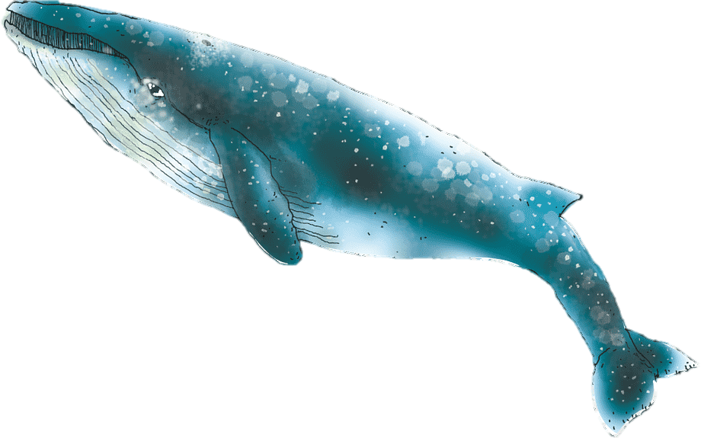
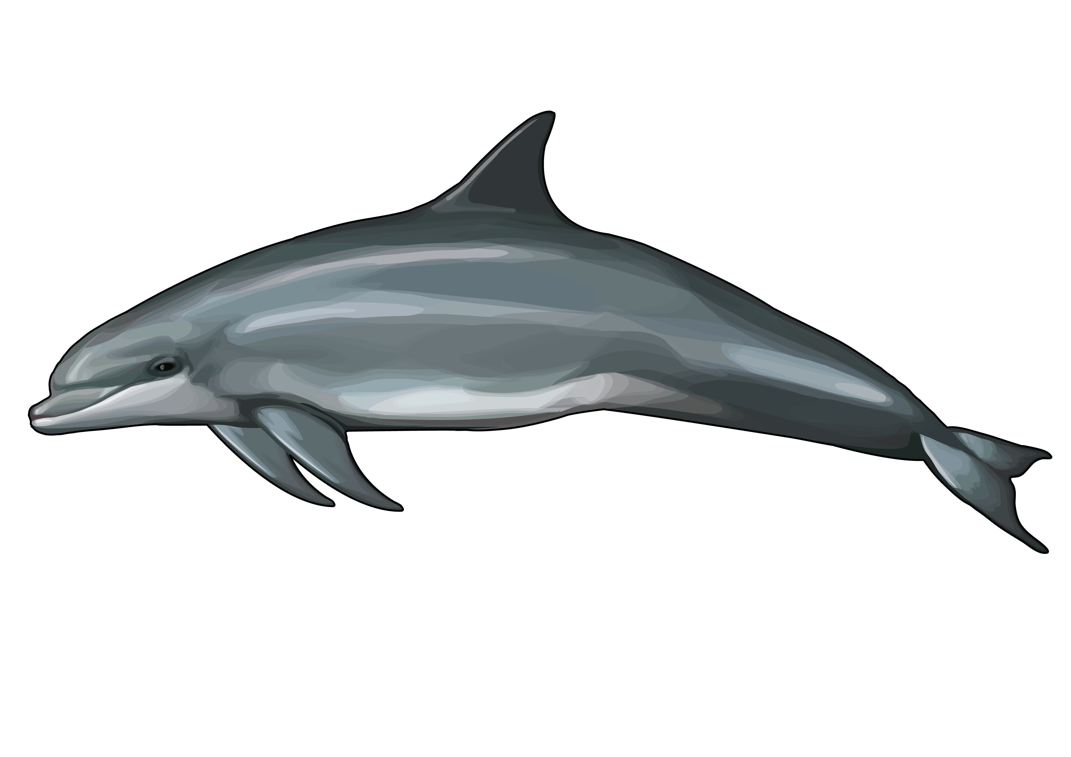
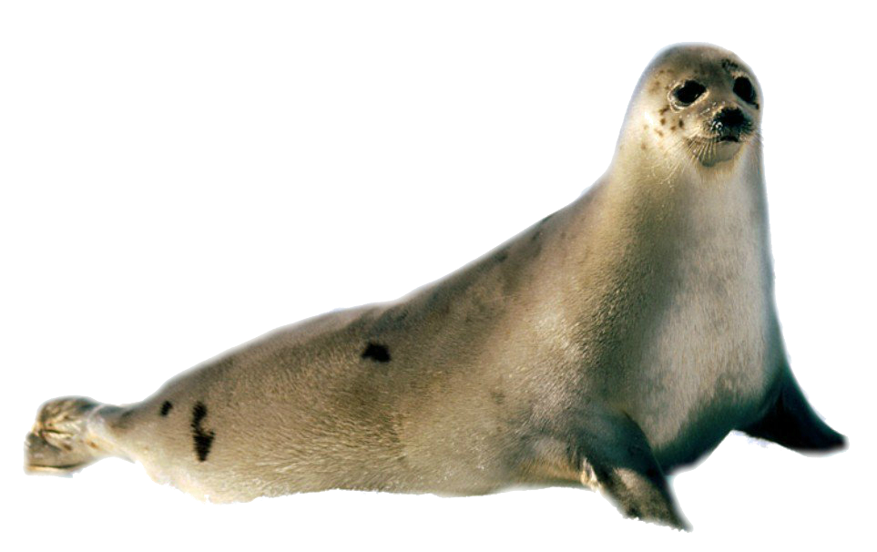
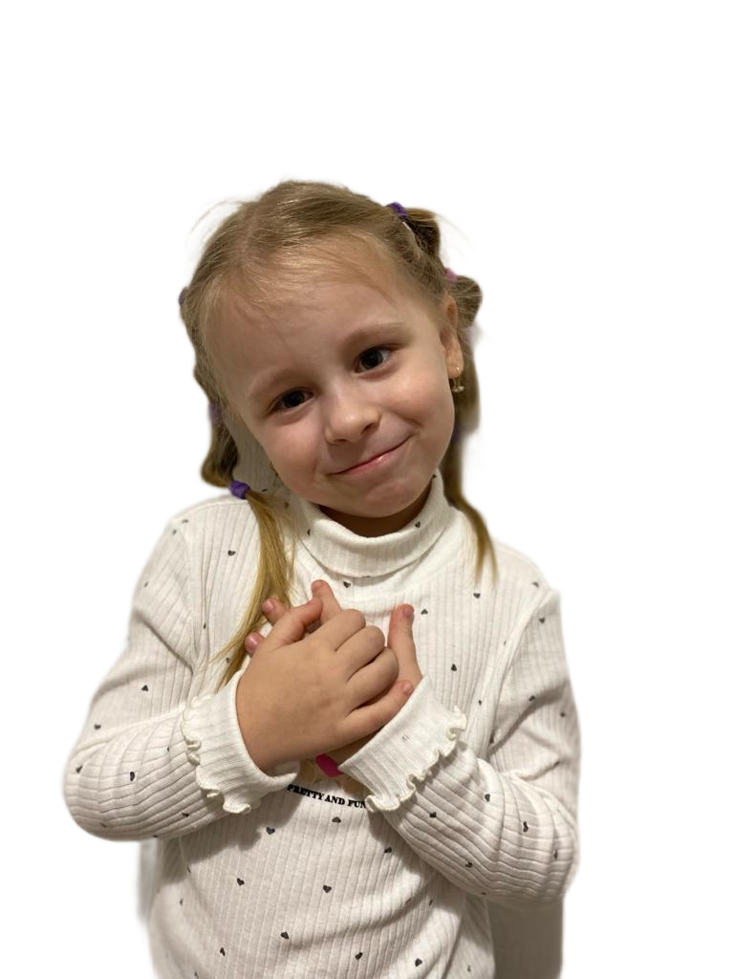
Спасите вымирающих
Морских млекопитающих
Китов, дельфинов, котиков
Спасите от охотников!
Сказать сегодня хочется:
Пусть люди позаботятся
О тех, кто в море плавает,
Сегодня это главное!
Спасите!
Спасите!
Спасите!

Slide 3
День Кита
Отмечается с 1986 года
В этот день экологи проводят акции в защиту китов и других морских обитателей
Комиссия ввела запрет на китовый промысел

Slide 4
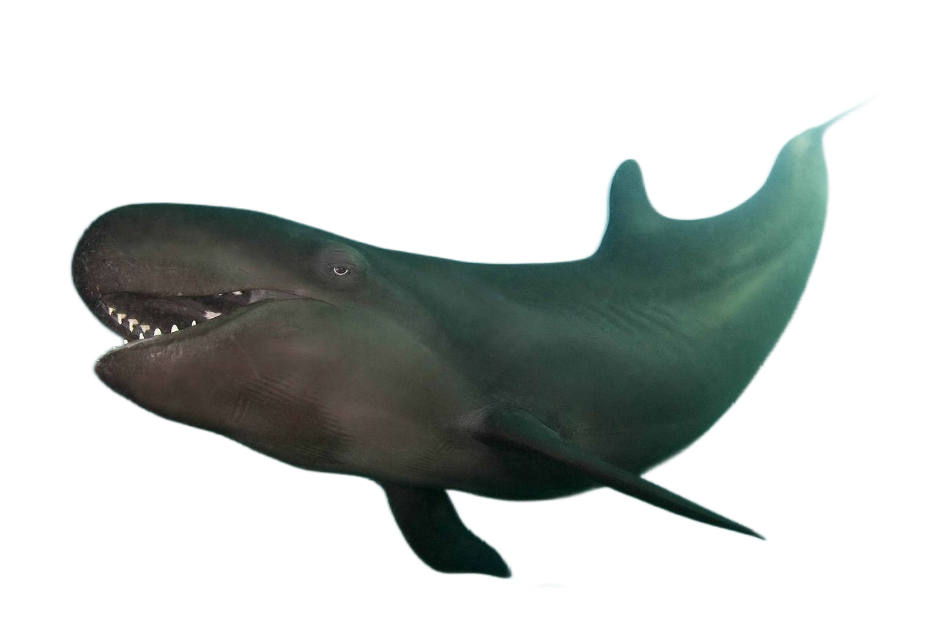
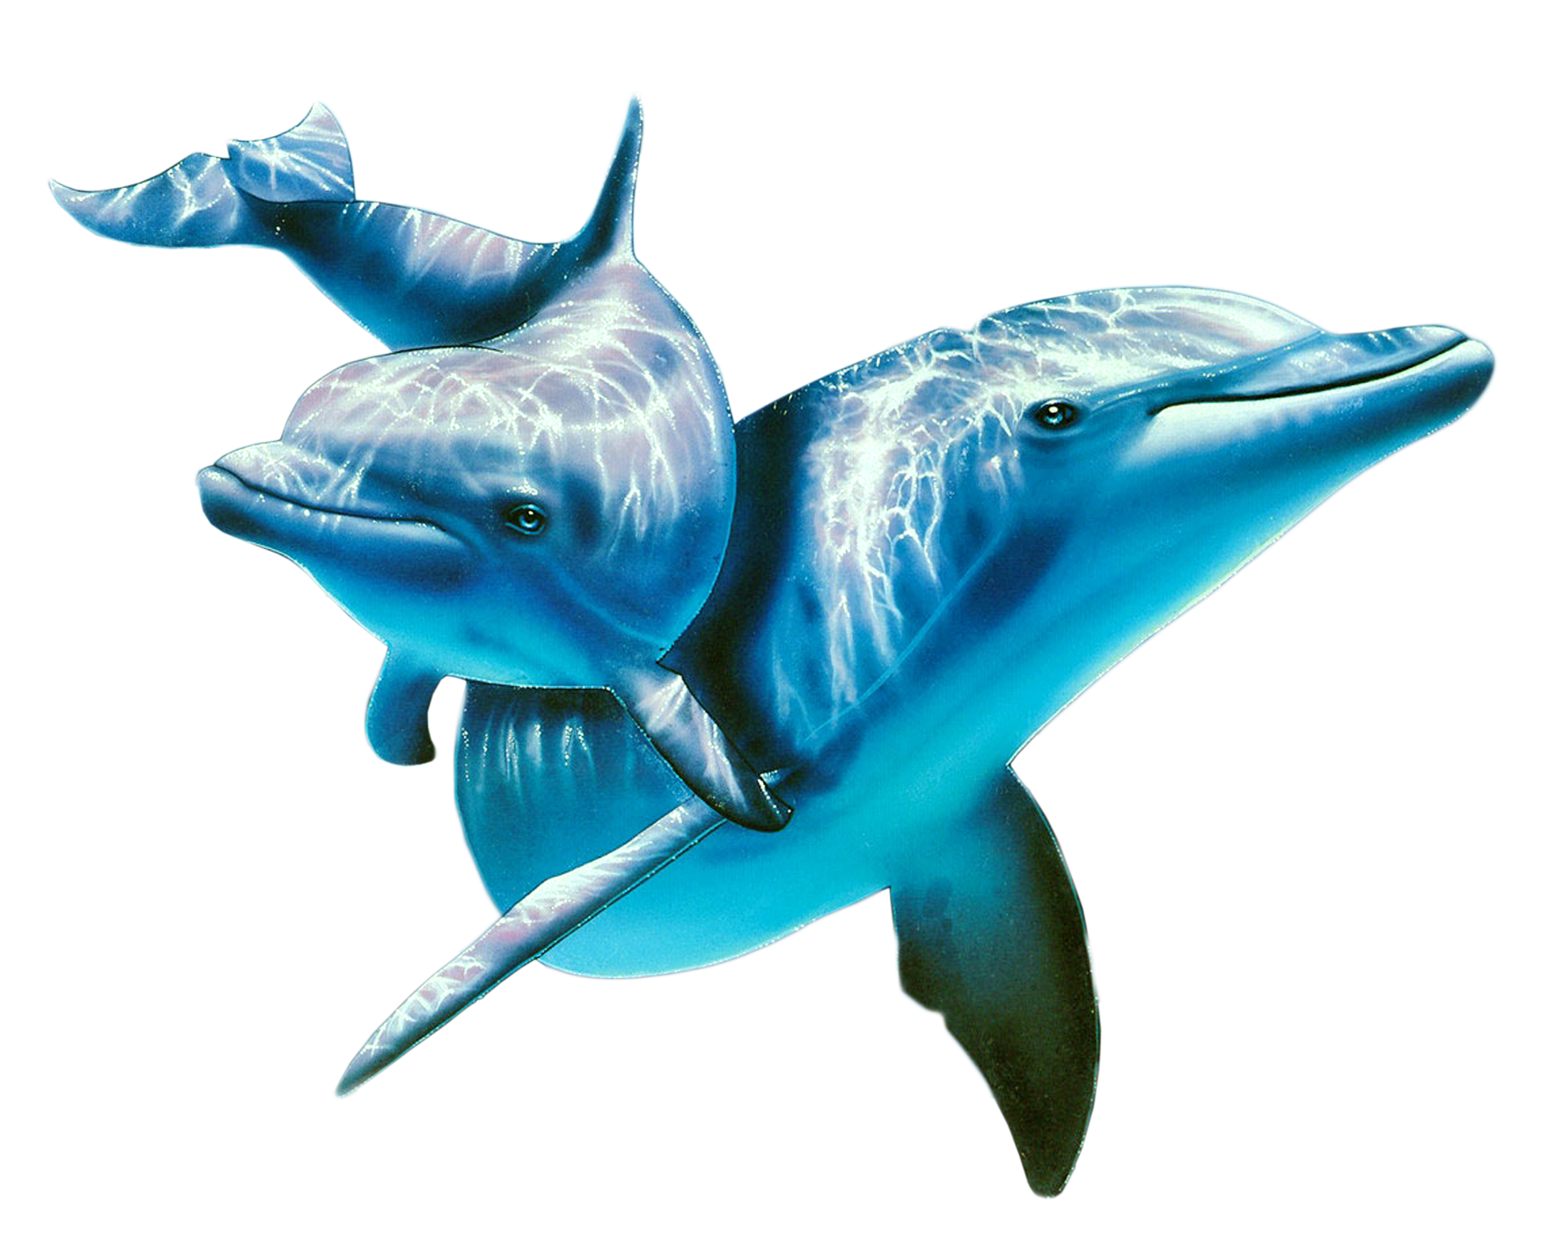
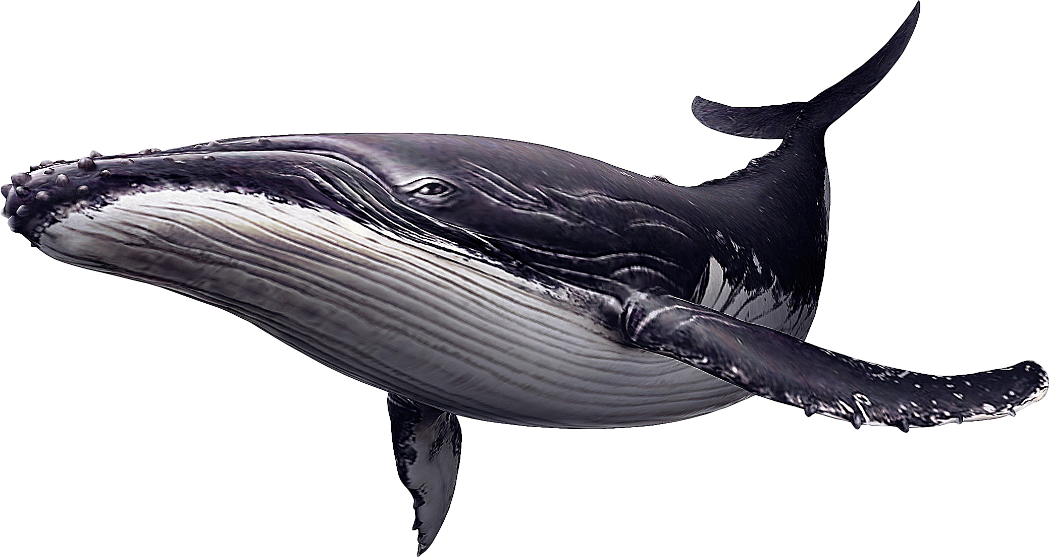
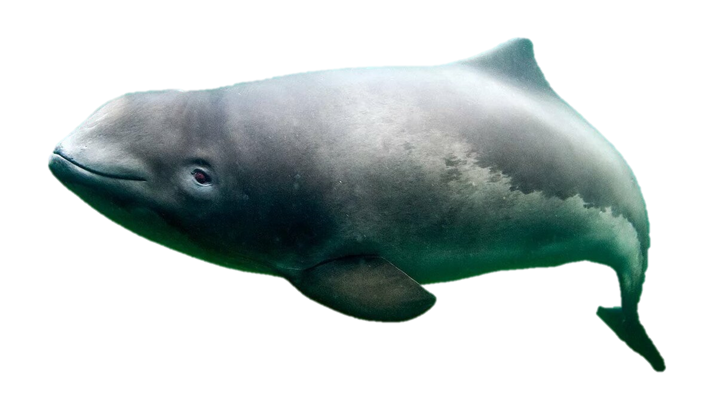
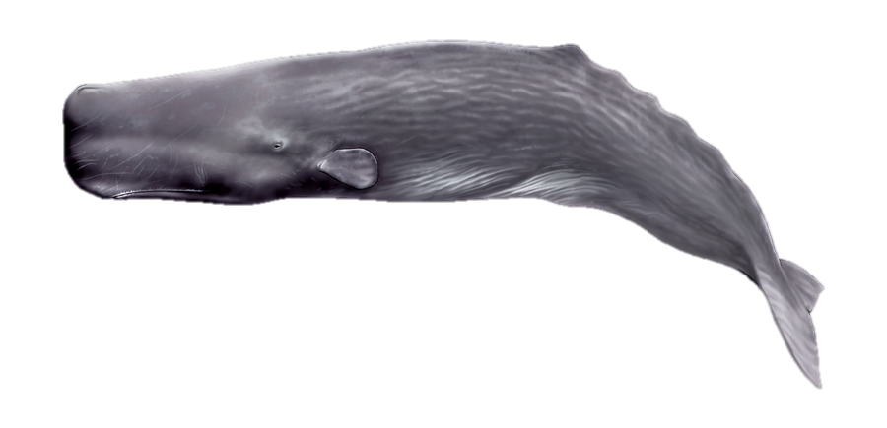
Защитим вместе
01
02
03
Зубастых китов
Усатых китов
Дельфинов
04
05
06
Кашалотов
Нарвалов
Морских свиней

Slide 5
Не допустим вымирания!
Около четверти китов и дельфинов планеты находятся на грани вымирания. Такие данные были представлены в докладе Международного союза охраны природы. Около 10 процентов из этих видов попали в категорию находящихся в опасности или находящихся на грани исчезновения - высшие категории опасности. Специалисты подчеркнули, что в действительности картина может оказаться еще хуже, так как о более чем половине китообразных (44 вида) не удается собрать достаточного для оценки количества данных.

Slide 6
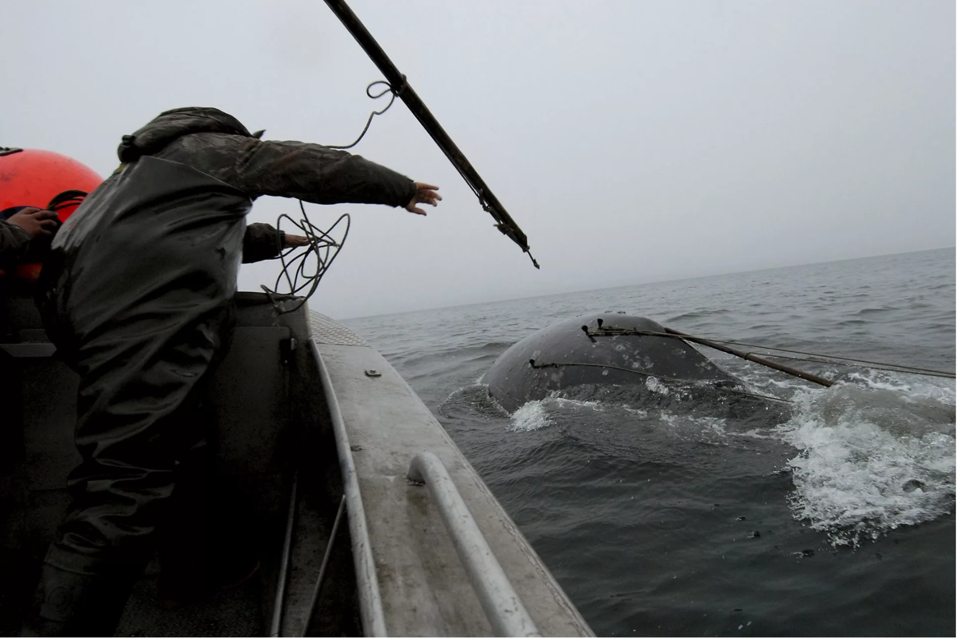
Стой, человек!
Не губи ты природу!
Ты видишь,
В опасности наша земля…

Slide 7
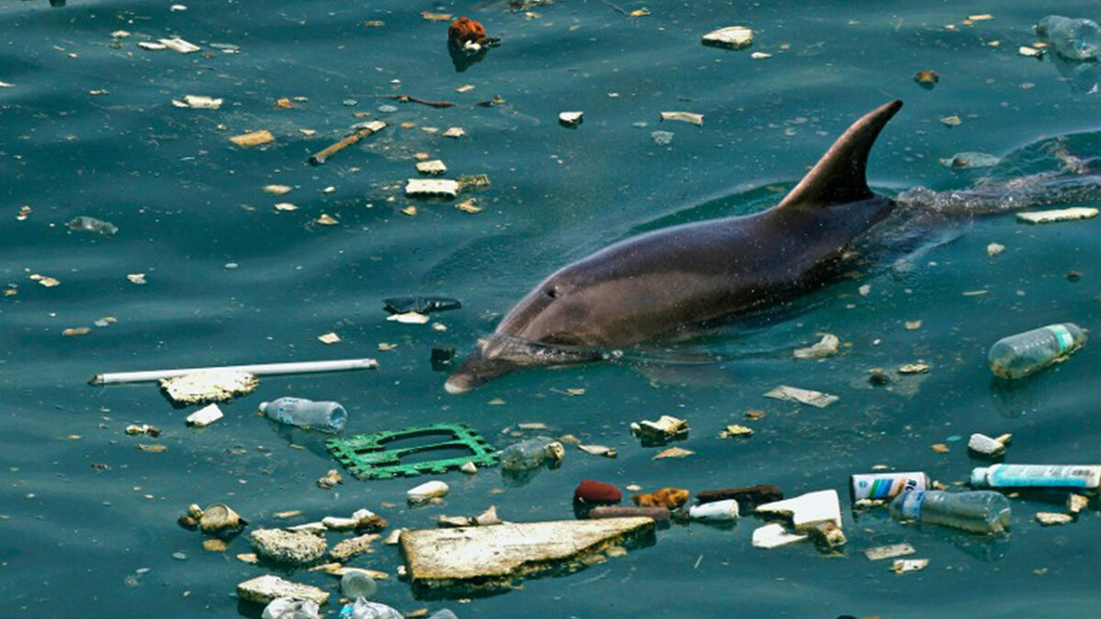
Беднеет планета
Загрязняются реки,
Без рыбы остались озера, моря.

Slide 8
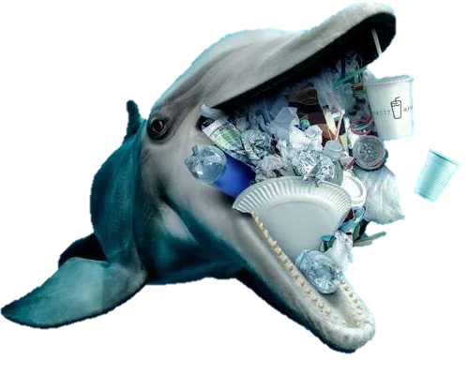
Людская беспечность
Зло и жестокость
Большую приносят беду.
Должны мы все вместе
Сберечь планету
Услышать животных мольбу!

Slide 9
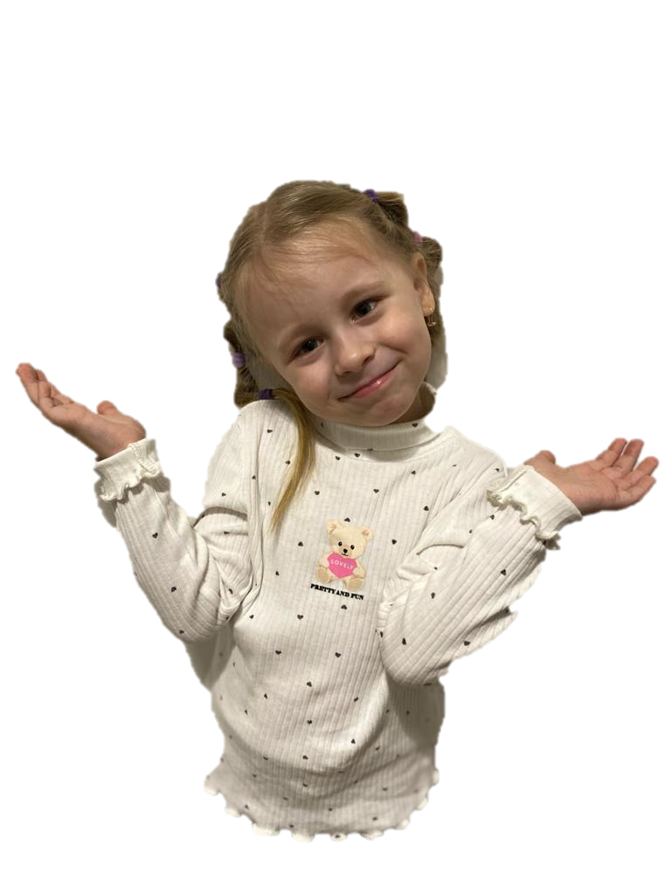
Спасибо за внимание!

